Slide 1
Из истории
мер длины
2013 год

Slide 2
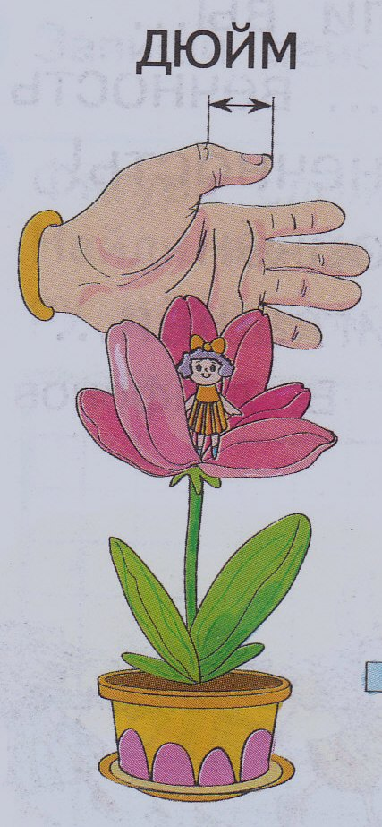
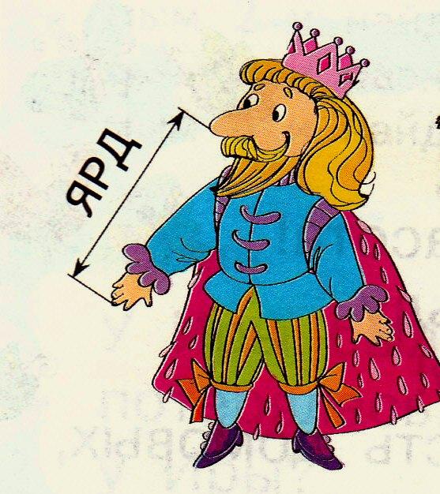
Первые единицы длины
Шаг
Миля
Стадия
Фут
Дюйм
Ярд

Slide 3
Шаг
Шаг - средняя длина человеческого шага, 71 см. Одна из древнейших мер длины.

Slide 4
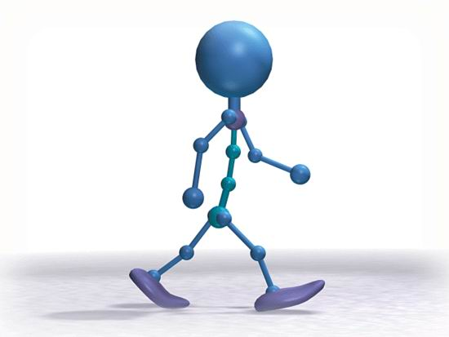
Миля
Древнеримская миля равнялась 1000 шагам.

Slide 5
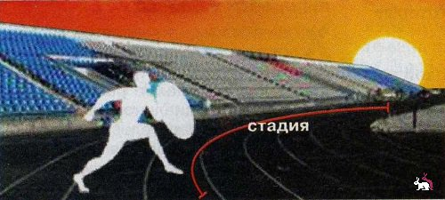
стадия
Во многих странах Средиземноморья в I тысячелетии до н.э. за меру длины принимали стадий.

Slide 6
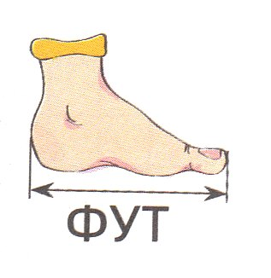
Фут (в английском языке означает «нога») – мера длины в разных странах.
Эта мера длины возникла как средняя длина ступни человека.
ФУТ

Slide 7
Дюйм
Дюйм (в переводе с голландского – «большой палец») - дольная единица длины в английской и американской системах мер, в которых за исходную единицу длины принят фут.

Slide 8
Ярд
Ярд – это расстояние от носа короля Генриха 1 до конца среднего пальца его вытянутой руки.

Slide 9
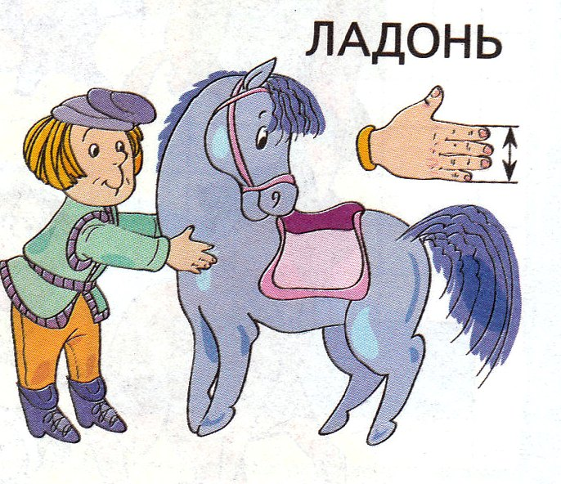
Ладонь
Ладонь - британская единица измерения расстояния, равна 4 дюймам или приблизительно 10 см.

Slide 10
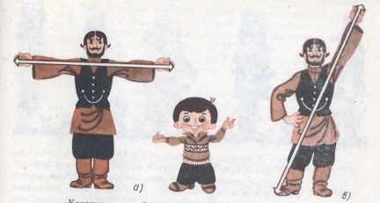
Древнерусские
меры длины

Slide 11
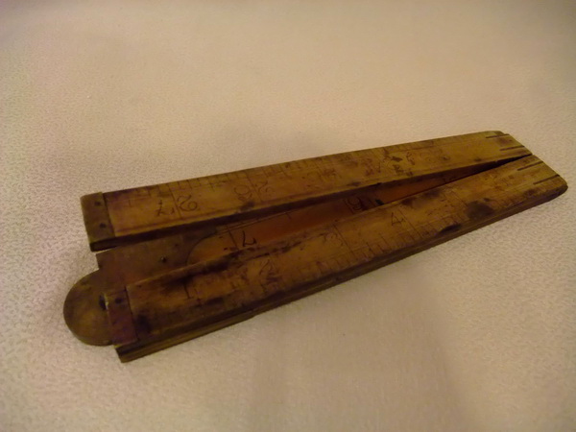
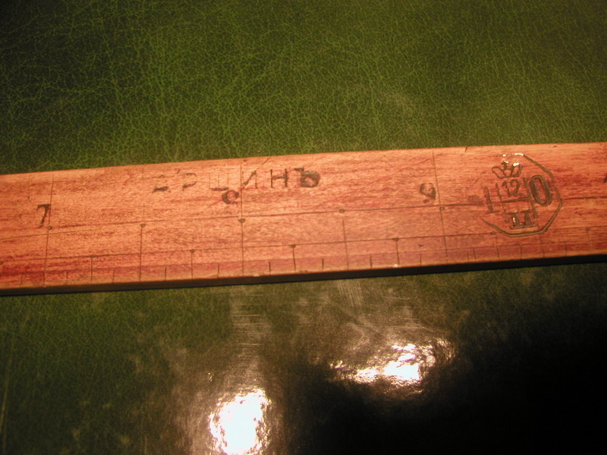
Аршин
Аршин (шаг) - средняя длина человеческого шага = 71 см.
Линейка «Аршин»
Деревянный «Аршин»

Slide 12
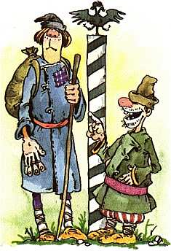
Верста
ВЕРСТА - старорусская мера для измерения расстояния, пройденного от одного поворота плуга до другого во время пахоты.

Slide 13
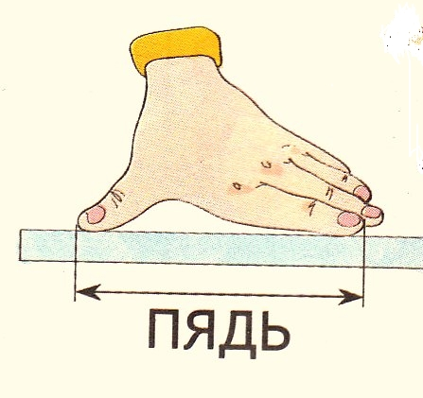
Пядь
ПЯДЬ - это расстояние между вытянутыми большим и указательным пальцами руки при их наибольшем удалении.
Размер пяди колебался от 19 см до 23 см).

Slide 14
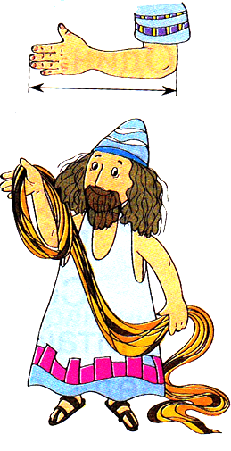
Локоть
Локоть - это расстояние от конца вытянутого среднего пальца руки до локтевого сгиба.

Slide 15
Простая сажень
«Простая сажень» - расстояние между большими пальцами вытянутых в противоположные стороны рук человека.

Slide 16
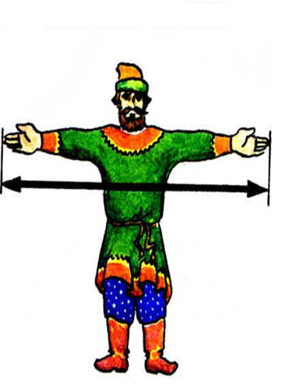
"Маховая сажень" - расстояние между кончиками средних пальцев широко расставленных в противоположные стороны рук взрослого мужчины. Равнялась примерно 176 см.
Маховая сажень

Slide 17
Косая сажень
«Косая сажень» (самая длинная) - расстояние от носка левой ноги до конца среднего пальца поднятой вверх правой руки.
Равнялась примерно 245 см.

Slide 18
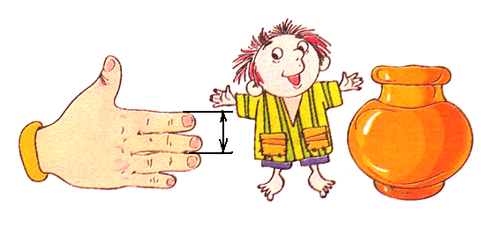
Вершок
ВЕРШОК - мера длины, равная ширине двух пальцев (указательного и среднего). Равнялся 1/16 аршина.

Slide 19
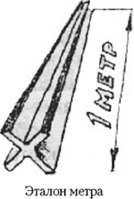
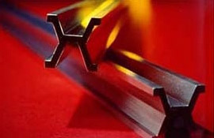
В XVIII веке французские ученые предложили метрическую систему мер на все времена и для всех народов. Единицей длины был выбран метр - одна сорокамиллионная часть земного меридиана, проходящего через Париж. Ученые изготовили эталон (образец) метра в виде линейки из платины.

Slide 20
В ПОСЛОВИЦАХ И ПОГОВОРОКАХ
Не указывай на людей перстом! Не указали бы на тебя шестом.
От горшка два вершка, а уже указчик.
У нее суббота через пятницу на два вершка вылезла.
Не уступить ни пяди.
Семь пядей во лбу.
Сам с ноготок, а борода с локоток.
Каждый купец на свой аршин меряет.
Сидит, ходит, словно аршин проглотит.
Он узнал, почем фунт лиха.
На аршин борода, да ума на пядь.
Косая сажень в плечах.

Slide 21
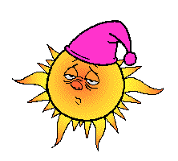
Спасибо за внимание

